Slide 1
www.112.lv
VIENOTAIS ĀRKĀRTAS
PALĪDZĪBAS IZSAUKUMU NUMURS
Valsts ugunsdzēsības un glābšanas dienests

Slide 2
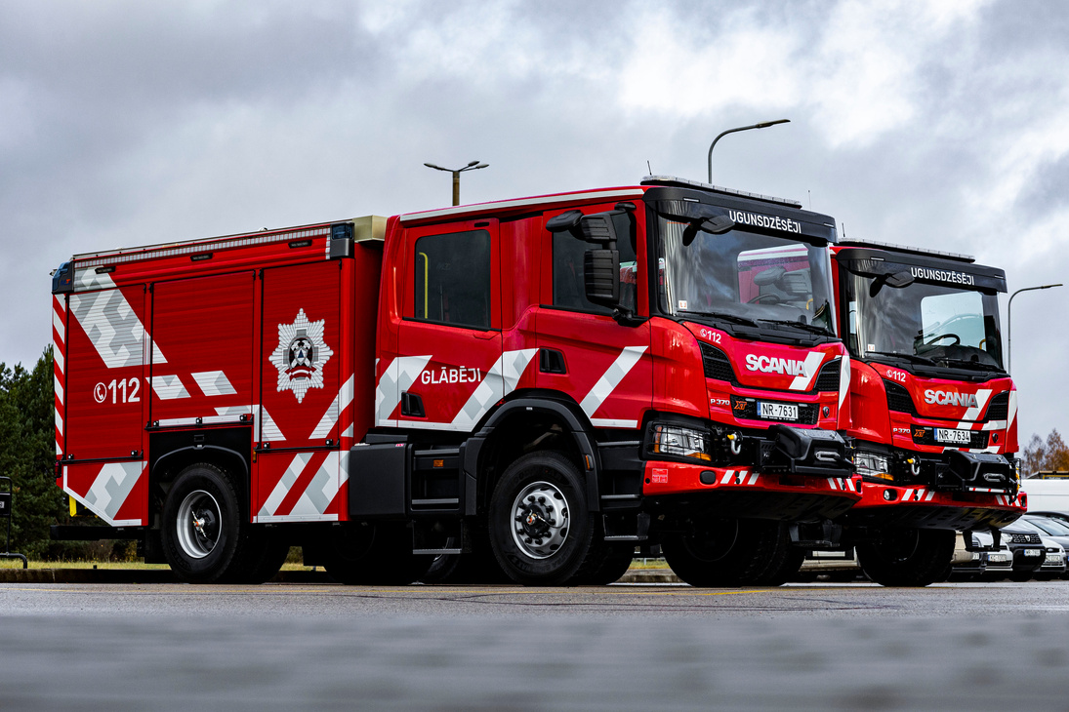
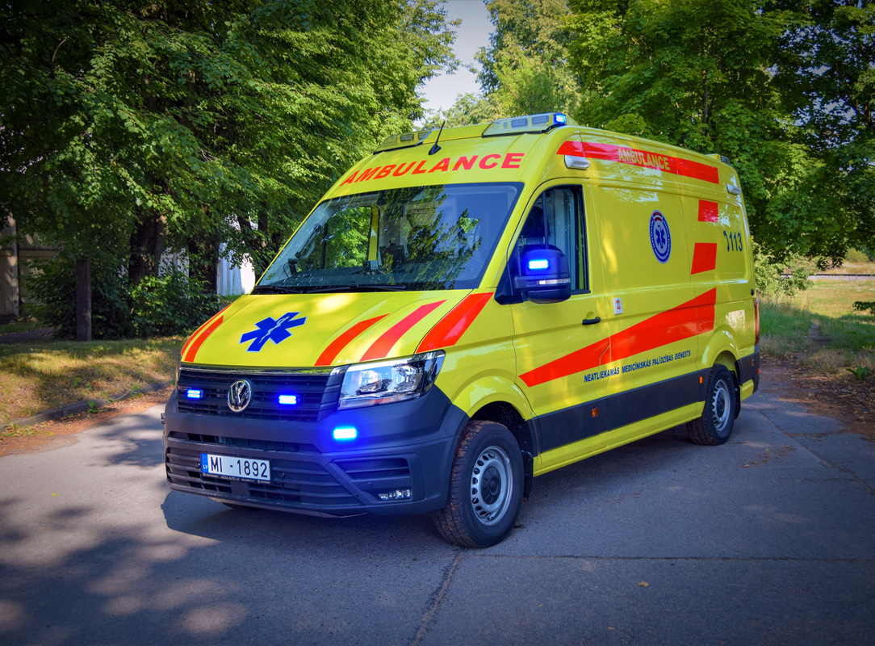
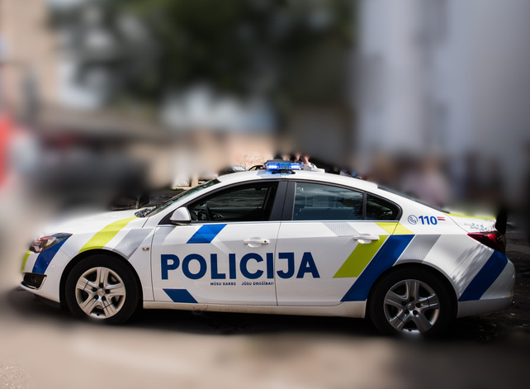
VIENS NUMURS - VISI OPERATĪVIE DIENESTI
VALSTS UGUNSDZĒSĪBAS UN GLĀBŠANAS DIENESTS
NEATLIEKAMĀS MEDICĪNISKĀS PALĪDZĪBAS DIENESTS
VALSTS POLICIJA

Slide 3
ZVANI UZ TĀLRUŅA NUMURU 112,
JA APDRAUDĒTA
DZĪVĪBA
VESELĪBA
DROŠĪBA
ĪPAŠUMS
noticis negadījums:
uz ceļa,
uz ūdens,
uz dzelzceļa,
ēkā
nepieciešama medicīniskā palīdzība
atrasts aizdomīgs priekšmets
veikts noziegums
atrasta ķīmiska viela
nepieciešama policijas palīdzība
izcēlies ugunsgrēks
jūtama gāzes smaka
pastāv sabiedriskās kārtības apdraudējums
sagruvusi ēka

Slide 4
NEZVANI UZ TĀLRUŅA NUMURU 112, LAI
PIETEIKTU NEESOŠU NOTIKUMU
LŪGTU GLĀBT DZĪVNIEKU VIŅA DABISKAJĀ VIDĒ
PARUNĀTOS
KONSULTĒTOS
saņemtu sociālo palīdzību
paklusētu
ziņotu par gulbjiem uz ledus
uzzinātu SIM kartes PIN kodu
risinātu sadzīviskas problēmas
pajokotos
lūgtu iznīcināt kaitēkļus
saņemtu informāciju par satiksmi
lūgtu palīdzību sameklēt nozaudētās atslēgas
izteiktu viedokli par politiku, citām tēmām
lūgtu savienot ar kādu iestādi
uzzinātu transporta kustības grafiku

Slide 5
2023. GADA STATISTIKA
43% neārkārtas zvani
1 miljons
saņemtu zvanu
Vidēji diennaktī saņemti
2 912
zvani
2 diennaktīs saņemti
10 243 zvani*
Saņemti 1817 eZvani
*Oktobra vētras laikā

Slide 6
JA NOTIKUSI NELAIME
ZVANI
uz tālruņa numuru 112!
ATBILDI uz jautājumiem.
Izstāsti KUR un KAS noticis.
ATBILDI
uz papildu jautājumiem.
SAGAIDI operatīvos dienestus.
NORĀDI notikuma vietu!

Slide 7
ATRAŠANĀS VIETA
Lai pēc iespējas ātrāk saņemtu operatīvo dienestu palīdzību, svarīgi zināt precīzu notikuma vietas adresi!
pilsēta/ novads un pagasts,
iela/ mājas nosaukums,
mājas/ dzīvokļa numurs
vai
notikuma vietas apraksts.
Aktivizē savā mobilajā tālrunī funkciju "Atrašanās vietu pakalpojumi ārkārtas situācijā", kas zvana laikā ļaus dispečeram redzēt zvanītāja aptuveno atrašanās vietu!
VIENMĒR PAZIŅO MĀJINIEKIEM, JA DODIES PROM NO MĀJAS: KUR BŪSI, KAD ATGRIEZĪSIES.

Slide 8
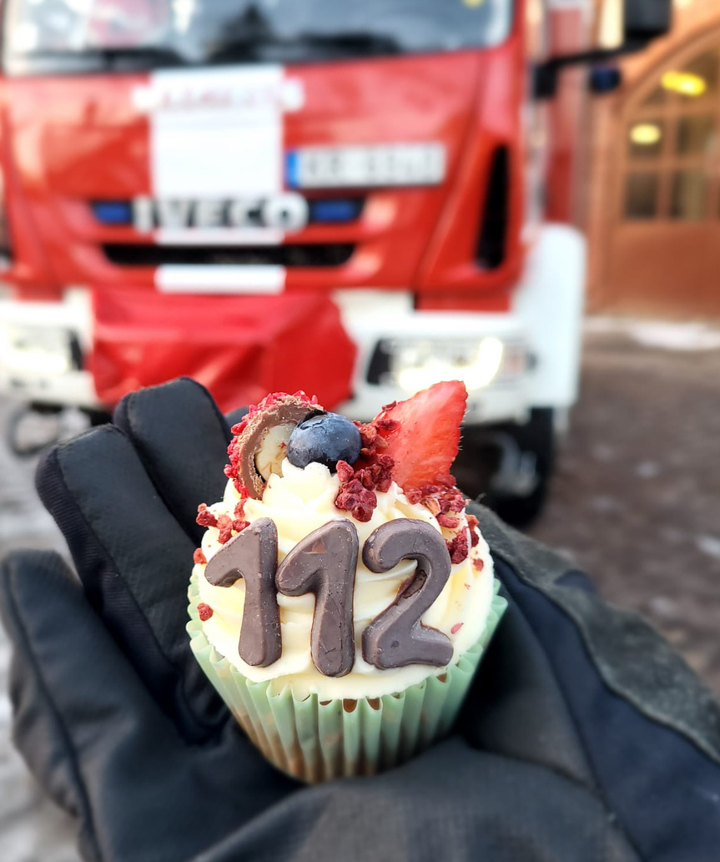
112 LATVIJĀ JAU 27 GADUS!
Latvijā vienotais ārkārtas palīdzības izsaukumu numurs 112 darbojas jau 27 gadus!
11. februārī numurs 112 svin savu dzimšanas dienu!
Šogad sāk darboties www.112.lv tīmekļvietne un mobilā lietotne “112 Latvija”.
Ikvienā Eiropas valstī operatīvo dienestu palīdzību varēsi saņemt, ja zvanīsi uz 112. Runā tās valsts vai angļu valodā.

Slide 9
112 PRIEKŠROCĪBAS
24 stundas diennaktī / 7 dienas nedēļā;
zvani ir bez maksas;
112 var sazvanīt arī ja:
tālrunī nav ievietota vai aktivizēta SIM karte,
tālrunim ir bloķēts PIN kods un SIM karte,
iztērēts priekšapmaksas kartes kredīta limits,
uz tālruņa ekrāna ir redzams uzraksts "Tikai ārkārtas zvaniem".
Zvani, lai saņemtu operatīvo dienestu palīdzību visā Eiropas Savienībā un daudzviet citur pasaulē.

Slide 10
PALĪDZĪBU var izsaukt:
ZVANOT
VEICOT E-ZVANU TRANSPORTLĪDZEKLĪ
NOSŪTOT ĪSZIŅU
LIETOJOT MOBILO APLIKĀCIJU “112 LATVIJA”

Slide 11
ŅEM VĒRĀ!
Ja netīšām piezvani uz 112, paziņo dispečeram, ka palīdzība nav nepieciešama.
Nepamatoti zvanot uz tālruņa numuru 112, tiek aizņemta tālruņa līnija un tie, kam steidzami nepieciešama palīdzība, to var nesaņemt laikus!
Visas sarunas tiek ierakstītas un nepieciešamības gadījumā tās var tikt nodotas tiesībsargājošām iestādēm.

Slide 12
PALĪDZĪBA SĀKAS AR DISPEČERI
Dzirdu zvanītājs klausulē jau klepo, smok no dūmiem...
Zvanīja sieviete, teica, ka gaitenī kas deg, bet nevar pateikt
kas, jo viņa ir istabā ar diviem suņiem un netiek ārā.
Bez panikas teicu, lai gaida palīdzību un stāv pie loga, lai
ugunsdzēsēji viņu redz, jo vispirms, ierodoties notikuma
vietā, glābj cilvēkus un tikai tad uzsāk dzēšanu.
Vieni ugunsdzēsēji no notikuma vietas ziņoja, ka neviens
never vaļā durvis, bet otri ieraudzīja šo sievieti un ar abiem
suņiem caur logu nocēla lejā un izglāba.
Man bija liels atvieglojums un arī gandarījums, ka izdevās
operatīvi izsūtīt nepieciešamos resursus.
112 DISPEČERE PAR SAŅEMTO ZVANU UZ UGUNSGRĒKU

Slide 13
VIENOTĀ KONTAKTU CENTRA PLATFORMA
mazāk pāradresētu iedzīvotāju zvanu - zvani par notikumiem, kuros nepieciešama Valsts policijas iesaistīšana, vairs netiek pāradresēti un 112 dispečers pieņem ziņojumu;
pēc zvana noslēguma Valsts policijas un Valsts ugunsdzēsības un glābšanas dienesta resursu vadības centri informāciju par notikumu saņem vienlaicīgi un elektroniski, tādējādi samazinot laiku, kas nepieciešams resursu izsūtīšanai;
samazinās operatīvo dienestu noslodze ar neārkārtas zvaniem, jo 112 dispečeri noskaidro, kur un kas ir noticis, un izvērtē, vai un kādu operatīvo dienestu iesaiste ir nepieciešama.
DIVU LĪMEŅU VADĪBA = IETAUPĪTS LAIKS
112 KONTAKTU CENTRA DISPEČERS
RESURSU VADĪTĀJI

Slide 14
LIETOTNE "112 LATVIJA"
MŪSDIENĪGA BEZMAKSAS MOBILĀ LIETOTNE
Lejupielādē lietotni un sazinies ar 112, kā arī saņem un uzzini informāciju, kas ir būtiska, lai sagatavotos iespējamam apdraudējumam.

Slide 16
LIETOTNES PRIEKŠROCĪBAS
sniedz iespēju piezvanīt vai nosūtīt īsziņu* uz numuru 112;
*atceries - notiekot negadījumam, svarīgs ir laiks, tāpēc, ja iespējams, izvēlies zvanīt nevis rakstīt;
* lai šī iespēja darbotos, viedierīcē obligāti ir jābūt ieslēgtai atrašanās vietas noteikšanas funkcijai;
sniedz zināšanas par pareizu rīcību apdraudējuma gadījumos un kā tiem sagatavoties;
ārkārtas paziņojumi par iespējamu apdraudējumu.
112 dispečeri redz aptuvenu atrašanās vietu*;
Lai gan šī ir bezmaksas lietotne, to lietojot, Tavs mobilo sakaru operators var piemērot maksu par patērēto mobilā interneta apjomu, saskaņā ar viņa noteiktajām izmaksām.

Slide 17
112 TĪMEKĻVIETNE
OPERATĪVO DIENESTU INFORMĀCIJA VIENUVIET
Atver tīmekļvietni un iepazīsties ar drošības padomiem, ieteikumiem rīcībai apdraudējumos un aktualitātēm.
WWW.112.LV

Slide 19
TĪMEKĻVIETNES PRIEKŠROCĪBAS
Tīmekļvietnē var uzzināt:
informāciju par tālruņa numuru 112,
rīcību apdraudējuma gadījumā,
drošības padomus;
operatīvo dienestu informācija vienuviet;
ārkārtas paziņojumi;
aktualitātes un jaunumi;
citi palīdzības tālruņu numuri;
izglītojoši un informatīvi materiāli.

Slide 20
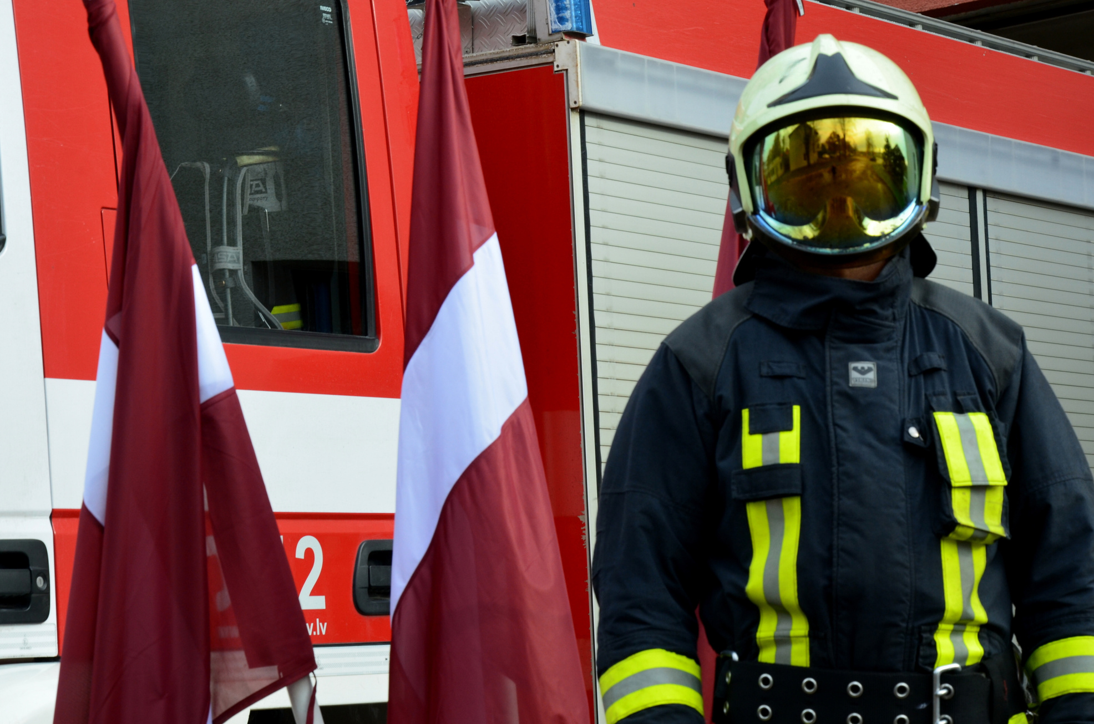
SEKO VALSTS UGUNSDZĒSĪBAS UN GLĀBŠANAS DIENESTAM SOCIĀLAJOS TĪKLOS
@latvianfirefighters
@ugunsdzeseji
@VUGDvideomateriali
@ugunsdzeseji

Slide 21
PALDIES PAR UZMANĪBU!

